Slide 1

第四章 自上而下的语法分析
编译原理
授课教师
手机
邮箱
：郑艳伟
：18614002860（微信同号）
：zhengyw@sdu.edu.cn

Slide 2
第四章 自上而下的语法分析
4.1 语法分析器的功能
4.2 自上而下分析面临的问题
4.3 LL(1)分析法
4.3.1 左递归的消除
4.3.2 消除回溯、提左公因子
4.3.3 LL(1)分析条件
4.3.4 LL(1)预测分析表的构造
4.3.5 LL(1)预测分析程序的工作过程
4.3.6 人工干预构造非LL(1)文法的LL(1)分析表

Slide 3
第四章 自上而下的语法分析
4.1 语法分析器的功能
4.2 自上而下分析面临的问题
4.3 LL(1)分析法
4.3.1 左递归的消除
4.3.2 消除回溯、提左公因子
4.3.3 LL(1)分析条件
4.3.4 LL(1)预测分析表的构造
4.3.5 LL(1)预测分析程序的工作过程
4.3.6 人工干预构造非LL(1)文法的LL(1)分析表

Slide 4
4.1 语法分析器的功能
4.1 语法分析器的功能
语法分析器，又称分析器，对单词符号串进行语法分析，识别出各类语法单位，最终判断输入串是否构成语法上正确的“程序”。
源程序
表格管理
词法分析器
出错处理
单词符号
语法分析器
语法单位
语义分析与中间代码生成器
中间代码
优化器
中间代码
目标代码生成器
目标代码

Slide 5
4.1 语法分析器的功能
4.1 语法分析器的功能
自上而下分析：从文法的开始符号开始，向下推导，推出句子。
语法分析的分类
自下而上分析：从句子开始，向上归约，归约到文法的开始符号。

Slide 6
第四章 自上而下的语法分析
4.1 语法分析器的功能
4.2 自上而下分析面临的问题
4.3 LL(1)分析法
4.3.1 左递归的消除
4.3.2 消除回溯、提左公因子
4.3.3 LL(1)分析条件
4.3.4 LL(1)预测分析表的构造
4.3.5 LL(1)预测分析程序的工作过程
4.3.6 人工干预构造非LL(1)文法的LL(1)分析表

Slide 7
4.2 自上而下分析面临的问题
4.2 自上而下分析面临的问题
【例4.1】文法：$G_{1}=(\left\{S,A\right\}, \left\{x,y,z,∗\right\}, \{S→xAy|z, A→∗∗\left|∗\right\}, S)$
x * y #
S
x
A
y
y
*
*
*
*
回溯

Slide 8
4.2 自上而下分析面临的问题
4.2 自上而下分析面临的问题
【例4.2】文法：$G_{2}\left[S\right]:S→aA, A→S|ε$，其表示的语言为$L\left(G_{2}\right)=a^{+}$
【例4.3】文法：$G_{3}\left[S\right]:S→Sa|a$，其表示的语言为$L\left(G_{2}\right)=a^{+}$
【例4.4】文法：$G_{3}\left[S\right]:S→aS|a$，其表示的语言为$L\left(G_{2}\right)=a^{+}$

Slide 9
4.2 自上而下分析面临的问题
4.2 自上而下分析面临的问题
【例4.2】文法：$G_{2}\left[S\right]:S→aA, A→S|ε$，其表示的语言为$L\left(G_{2}\right)=a^{+}$
【例4.3】文法：$G_{3}\left[S\right]:S→Sa|a$，其表示的语言为$L\left(G_{2}\right)=a^{+}$
【例4.4】文法：$G_{3}\left[S\right]:S→aS|a$，其表示的语言为$L\left(G_{2}\right)=a^{+}$
a a #
S
a
A
S
a
A
ε

Slide 10
4.2 自上而下分析面临的问题
4.2 自上而下分析面临的问题
【例4.2】文法：$G_{2}\left[S\right]:S→aA, A→S|ε$，其表示的语言为$L\left(G_{2}\right)=a^{+}$
【例4.3】文法：$G_{3}\left[S\right]:S→Sa|a$，其表示的语言为$L\left(G_{2}\right)=a^{+}$
【例4.4】文法：$G_{3}\left[S\right]:S→aS|a$，其表示的语言为$L\left(G_{2}\right)=a^{+}$
a a #
S
S
a
S
a
左递归造成无限循环
S
a

Slide 11
4.2 自上而下分析面临的问题
4.2 自上而下分析面临的问题
【例4.2】文法：$G_{2}\left[S\right]:S→aA, A→S|ε$，其表示的语言为$L\left(G_{2}\right)=a^{+}$
【例4.3】文法：$G_{3}\left[S\right]:S→Sa|a$，其表示的语言为$L\left(G_{2}\right)=a^{+}$
【例4.4】文法：$G_{3}\left[S\right]:S→aS|a$，其表示的语言为$L\left(G_{2}\right)=a^{+}$
a a #
S
左公因子造成不确定性

Slide 12
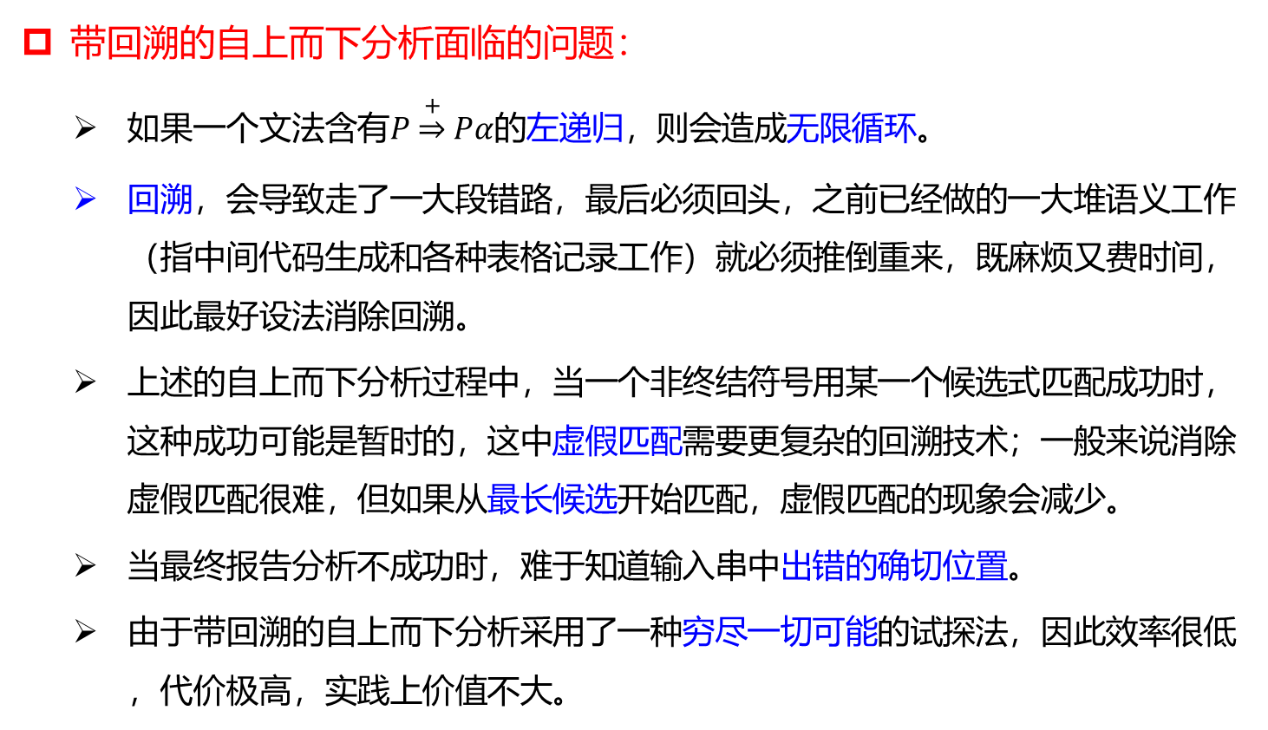
4.2 自上而下分析面临的问题
4.2 自上而下分析面临的问题
带回溯的自上而下分析面临的问题：
如果一个文法含有$P\underset{⇒}{+}Pα$的左递归，则会造成无限循环。
回溯，会导致走了一大段错路，最后必须回头，之前已经做的一大堆语义工作（指中间代码生成和各种表格记录工作）就必须推倒重来，既麻烦又费时间，因此最好设法消除回溯。
上述的自上而下分析过程中，当一个非终结符号用某一个候选式匹配成功时，这种成功可能是暂时的，这中虚假匹配需要更复杂的回溯技术；一般来说消除虚假匹配很难，但如果从最长候选开始匹配，虚假匹配的现象会减少。
当最终报告分析不成功时，难于知道输入串中出错的确切位置。
由于带回溯的自上而下分析采用了一种穷尽一切可能的试探法，因此效率很低，代价极高，实践上价值不大。

Slide 13
第四章 自上而下的语法分析
4.1 语法分析器的功能
4.2 自上而下分析面临的问题
4.3 LL(1)分析法
4.3.1 左递归的消除
4.3.2 消除回溯、提左公因子
4.3.3 LL(1)分析条件
4.3.4 LL(1)预测分析表的构造
4.3.5 LL(1)预测分析程序的工作过程
4.3.6 人工干预构造非LL(1)文法的LL(1)分析表

Slide 14
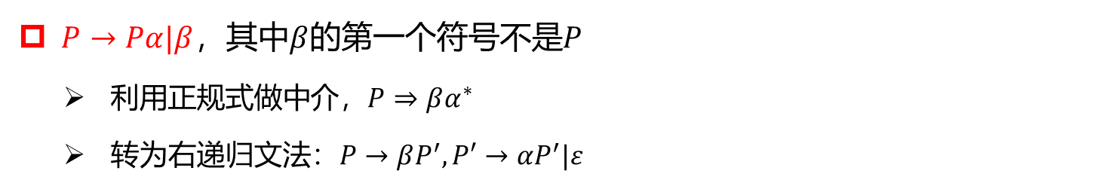
4.3.1 左递归的消除
消除直接左递归
$P→Pα|β$，其中$β$的第一个符号不是$P$
利用正规式做中介，$P⇒βα^{∗}$
转为右递归文法：$P→βP^{′}, P′→αP^{′}|ε$

Slide 15











4.3.1 左递归的消除
消除直接左递归
$【$例4.5】消除如下文法$G[E]$的直接左递归
$$E→TE′$$
$$E→E+T | T$$
$$E→E+T | T$$
$$E^{′}→+TE^{′} | ε$$
$$T→T∗F | F$$
$$T→T∗F | F$$
$$T→FT′$$
$$F→(E) | i$$
$$F→(E) | i$$
$$T^{′}→∗FT^{′} | ε$$
$$F→(E) | i$$

Slide 16

4.3.1 左递归的消除
消除隐含左递归
$【$例4.6】隐式左递归文法$G[S]$
$$S→Qc|c$$
$$Q→Rb|b$$
$$R→Sa|a$$
a b c #
S
Q
c
R
b
S
a

Slide 17
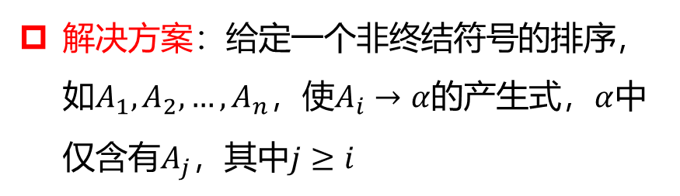
4.3.1 左递归的消除
消除隐含左递归
$【$例4.6】隐式左递归文法$G[S]$
$$S→Qc|c$$
$$Q→Rb|b$$
$$R→Sa|a$$
A₁
A₂
A_{n}
隐式左递归确定：$S⇒Qc⇒Rbc⇒Sabc$
解决方案：给定一个非终结符号的排序，如$A_{1},A_{2},…,A_{n}$，使$A_{i}→α$的产生式，$α$中仅含有$A_{j}$，其中$j≥i$
A₃
…
A₁
A₂
A_{n}
A₃
…

Slide 18
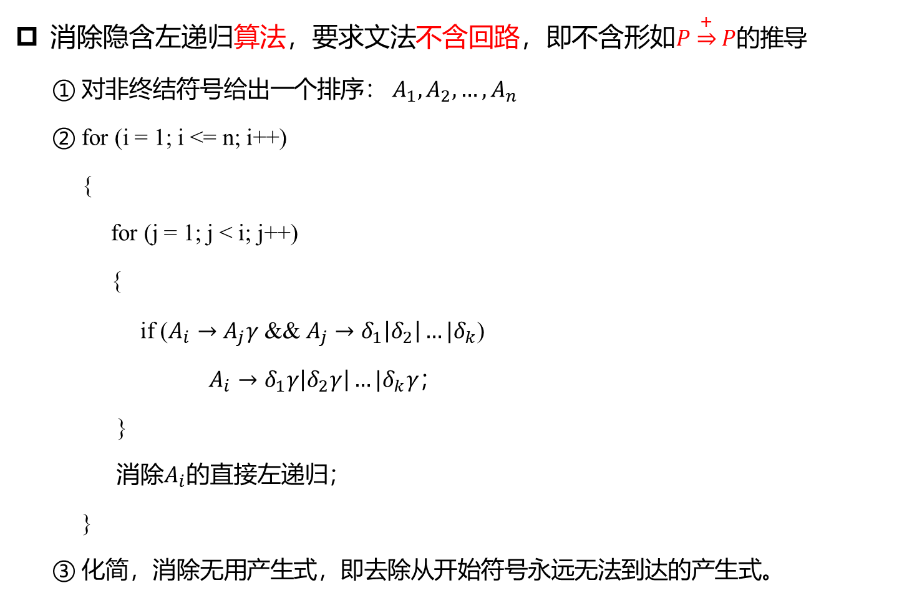
4.3.1 左递归的消除
消除隐含左递归
消除隐含左递归算法，要求文法不含回路，即不含形如$P\underset{⇒}{+}P$的推导
① 对非终结符号给出一个排序： $A_{1},A_{2},…,A_{n}$
② for (i = 1; i <= n; i++)
{
for (j = 1; j < i; j++)
{
if ($A_{i}→A_{j}γ$ && $A_{j}→δ_{1}\left|δ_{2}\right|…|δ_{k}$)
$A_{i}→δ_{1}γ\left|δ_{2}γ\right|…|δ_{k}γ$；
}
消除$A_{i}$的直接左递归；
}
③ 化简，消除无用产生式，即去除从开始符号永远无法到达的产生式。

Slide 19







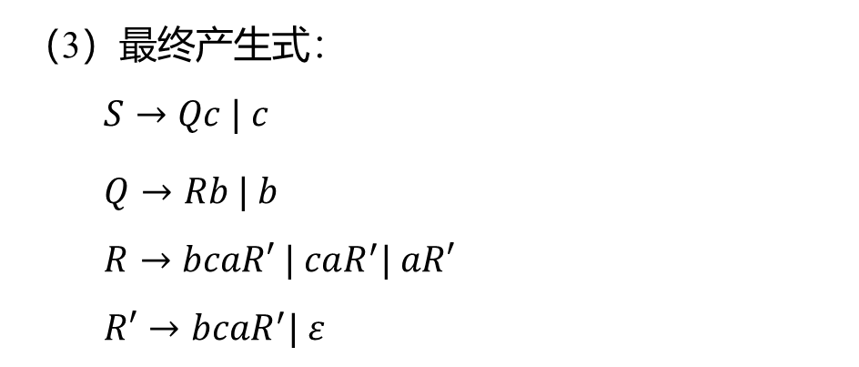



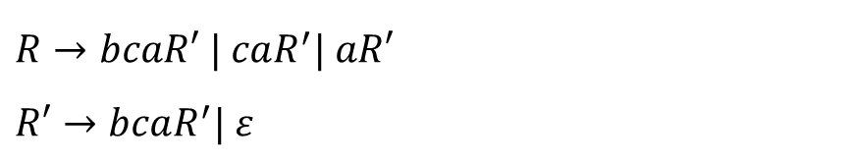
4.3.1 左递归的消除
消除隐含左递归
$【$例4.6】消除文法$G[S]$的隐式左递归
（1）排序：$S, Q, R$
$$S→Qc | c$$
$$S→Qc | c$$
$$Q→Rb | b$$
（2）$S→Qc | c$
$$Q→Rb | b$$
$$R→Sa | a$$
$Q→Rb | b$
$$R→Sa | a$$
$R⇒Sa \left| a⇒Qca \right| ca | a$ $⇒Rbca | bca | ca | a$
$$R→bcaR′ | caR^{′}| aR′$$
$$R′→bcaR^{′}| ε$$
（3）最终产生式：
$$S→Qc | c$$
$Q→Rb | b$
$$R→bcaR′ | caR^{′}| aR′$$
$$R′→bcaR^{′}| ε$$

Slide 20





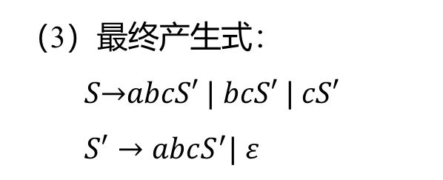
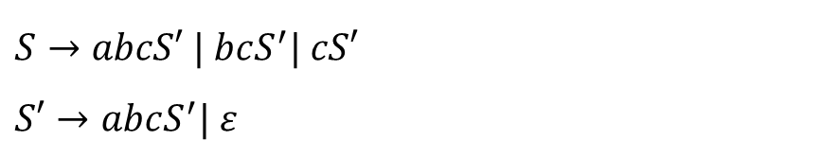
4.3.1 左递归的消除
消除隐含左递归
$【$例4.6】消除文法$G[S]$的隐式左递归
（1）排序：$R, Q, S$
$$S→Qc | c$$
$$S→Qc | c$$
$$Q→Rb | b$$
（2）$S⇒Qc | c$ $⇒Rbc | bc | c$ $⇒Sabc | abc | bc | c$
$$Q→Rb | b$$
$$R→Sa | a$$
$$S→abcS′ | bcS^{′}| cS′$$
$$S′→abcS^{′}| ε$$
$$R→Sa | a$$
$$Q⇒Rb \left| b⇒Sab \right| ab | b$$
$$Q→Sab | ab | b$$
$R→Sa | a$
（3）最终产生式：
$$\text{S}\text{→}\text{abcS}\text{′ | }\text{bcS}\text{′ | }\text{cS}\text{′}$$
$$S′→abcS^{′}| ε$$

Slide 21




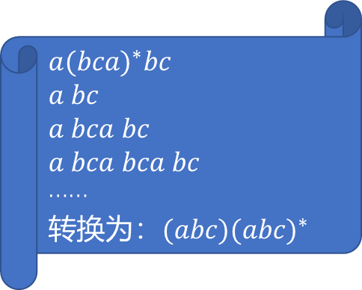







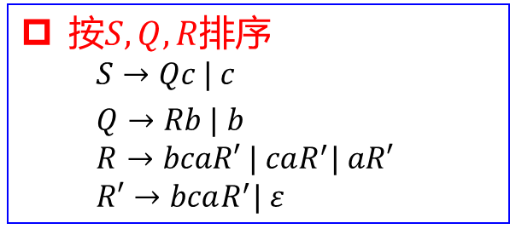


4.3.1 左递归的消除
消除隐含左递归
按$S,Q,R$排序
$$S→Qc | c$$
$Q→Rb | b$
$$R→bcaR′ | caR^{′}| aR′$$
$$R′→bcaR^{′}| ε$$
按$R,Q,S$排序
$$\text{S}\text{→}\text{abcS}\text{′ | }\text{bcS}\text{′ | }\text{cS}\text{′}$$
$$S′→abcS^{′}| ε$$
$$R′⇒{\text{(}\text{bca}\text{)}}^{∗}$$
$$\text{S}\text{′}⇒{\text{(}\text{abc}\text{)}}^{∗}$$
$$R⇒(bca\left|ca\right|a){\text{(}\text{bca}\text{)}}^{∗}$$
$$\text{S}⇒(abc\left|bc\right|c){\text{(}\text{abc}\text{)}}^{∗}$$
$$Q⇒\left(bca\left|ca\right|a\right){\text{(}\text{bca}\text{)}}^{∗}b | b$$
$$S⇒\left(bca\left|ca\right|a\right){\text{(}\text{bca}\text{)}}^{∗}bc \left| bc \right| c$$
$$a{\text{(}\text{bca}\text{)}}^{∗}bc$$
$$a bc$$
$$a bca bc$$
$$a bca bca bc$$
……
转换为：$(abc){(abc)}^{∗}$
$$⇒\left(bc\left|c\right|ε\right) a{\text{(}\text{bca}\text{)}}^{∗}bc \left| bc \right| c$$
$$⇒\left(bc\left|c\right|ε\right) (abc){\text{(}abc\text{)}}^{∗} \left| bc \right| c$$
$$⇒\left(bc|c\right) \left(abc\right){\text{(}abc\text{)}}^{∗} \left| \left(abc\right){\text{(}abc\text{)}}^{∗} \right| (bc|c)$$
$$⇒\left(bc|c\right) \left(abc\right){\text{(}abc\text{)}}^{∗} \left| \left(abc\right){\text{(}abc\text{)}}^{∗} \right| (bc|c)$$
$$⇒\left(bc|c\right){\text{(}abc\text{)}}^{∗} | \left(abc\right){\text{(}abc\text{)}}^{∗}$$
$$⇒\left(abc|bc|c\right){\text{(}abc\text{)}}^{∗}$$

Slide 22
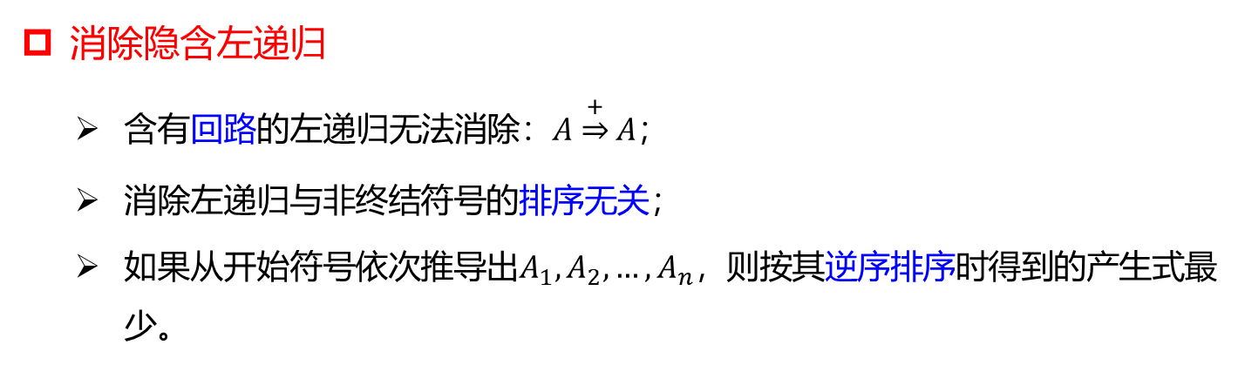
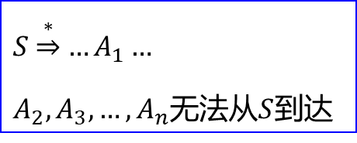
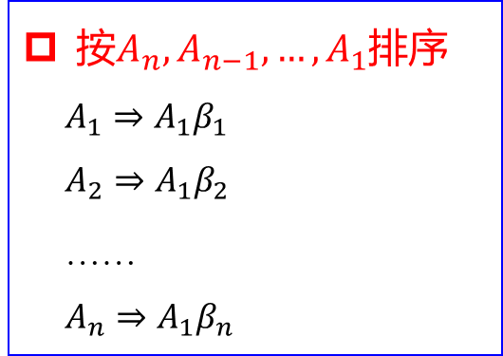
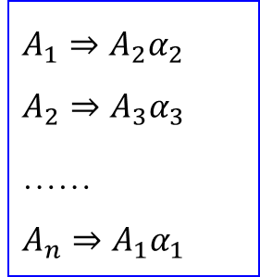
4.3.1 左递归的消除
消除隐含左递归
消除隐含左递归
$含有$回路的左递归无法消除：$A\underset{⇒}{+}A$；
消除左递归与非终结符号的排序无关；
如果从开始符号依次推导出$A_{1},A_{2},{…,A}_{n}$，则按其逆序排序时得到的产生式最少。
$$A_{1}⇒A_{2}α_{2}$$
$$A_{2}⇒A_{3}α_{3}$$
……
$$A_{n}⇒A_{1}α_{1}$$
按$A_{n},A_{n−1},{…,A}_{1}$排序
$$A_{1}⇒A_{1}β_{1}$$
$$A_{2}⇒A_{1}β_{2}$$
……
$$A_{n}⇒A_{1}β_{n}$$
$$S\underset{⇒}{∗}…A_{1}…$$
$A_{2},A_{3},{…,A}_{n}$无法从$S$到达

Slide 23
第四章 自上而下的语法分析
4.1 语法分析器的功能
4.2 自上而下分析面临的问题
4.3 LL(1)分析法
4.3.1 左递归的消除
4.3.2 消除回溯、提左公因子
4.3.3 LL(1)分析条件
4.3.4 LL(1)预测分析表的构造
4.3.5 LL(1)预测分析程序的工作过程
4.3.6 人工干预构造非LL(1)文法的LL(1)分析表

Slide 24
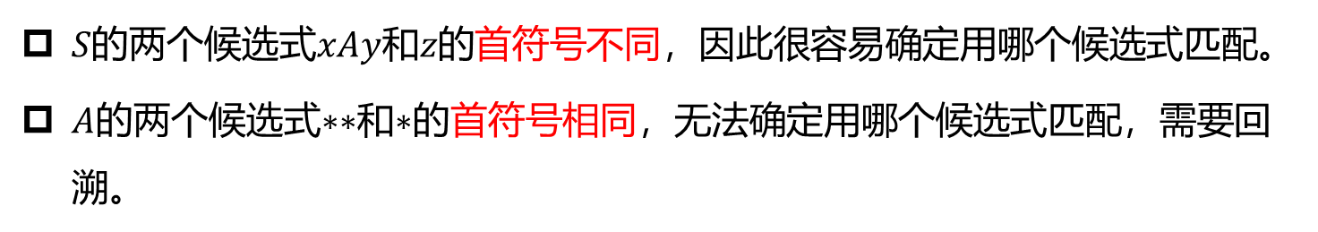
4.3.2 消除回溯、提左公因子
消除回溯
【例4.7】文法：$G_{1}=(\left\{S,A\right\}, \left\{x,y,z,∗\right\},\{S→xAy|z, A→∗∗\left|∗\right\}, S)$
x * y #
S
x
x
A
A
y
𝑆的两个候选式𝑥𝐴𝑦和𝑧的首符号不同，因此很容易确定用哪个候选式匹配。
$A$的两个候选式$∗∗$和$∗$的首符号相同，无法确定用哪个候选式匹配，需要回溯。

Slide 25
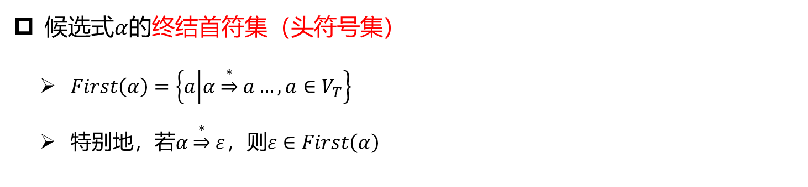
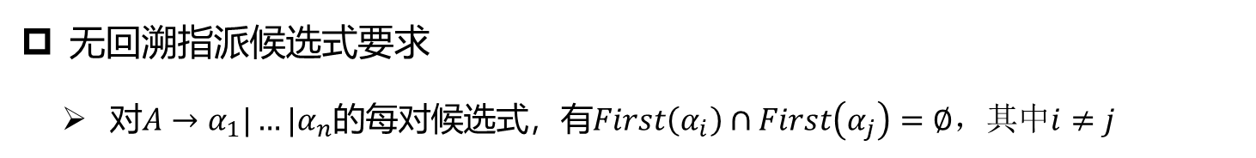
4.3.2 消除回溯、提左公因子
消除回溯
候选式$α$的终结首符集（头符号集）
$First\left(α\right)=\left\{a | α\underset{⇒}{∗}a…,a∈V_{T}\right\}$
特别地，若$α\underset{⇒}{∗}ε$，则$ε∈First\left(α\right)$
无回溯指派候选式要求
对$A→α_{1}|…|α_{n}$的每对候选式，有$First\left(α_{i}\right)∩First\left(α_{j}\right)=∅$，其中$i≠j$

Slide 26


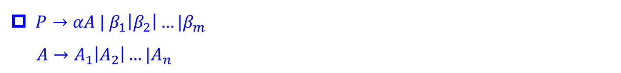
4.3.2 消除回溯、提左公因子
提左公因子
$P→αA_{1}\left|αA_{2}\right|…\left|αA_{n}\right|β_{1}\left|β_{2}\right|…|β_{m}$
$P→αA | β_{1}\left|β_{2}\right|…|β_{m}$
$$A→A_{1}\left|A_{2}\right|…|A_{n}$$
$【$例4.7】提取文法$G[S]$的左公因子
$$S→if B then S else S | if B then S$$
$【$解】$S→if B then SA$
$$A→else S | ε$$

Slide 27
第四章 自上而下的语法分析
4.1 语法分析器的功能
4.2 自上而下分析面临的问题
4.3 LL(1)分析法
4.3.1 左递归的消除
4.3.2 消除回溯、提左公因子
4.3.3 LL(1)分析条件
4.3.4 LL(1)预测分析表的构造
4.3.5 LL(1)预测分析程序的工作过程
4.3.6 人工干预构造非LL(1)文法的LL(1)分析表

Slide 28

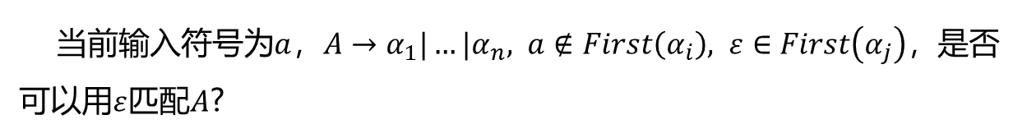

4.3.3 LL(1)分析条件
空字匹配问题
【例4.8】文法：$G_{1}=(\left\{S,A\right\}, \left\{x,y,z,∗\right\}, \{S→xAy|z, A→∗|ε\}, S)$
当前输入符号为$a$，$A→α_{1}|…|α_{n}, a∉First\left(α_{i}\right), ε∈First\left(α_{j}\right)$，是否可以用$ε$匹配$A$?
S
x y #
x
A
y
x
A
ε
只有$a$是跟在$A$后面的终结符时，才能运行$A$自动匹配，否则，$a$在这里的出现就是一种语法错误。

Slide 29
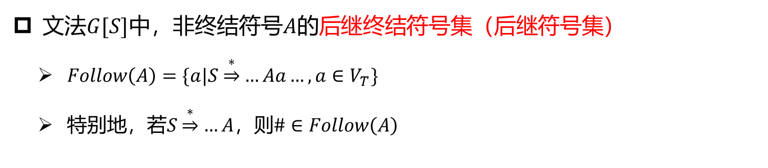
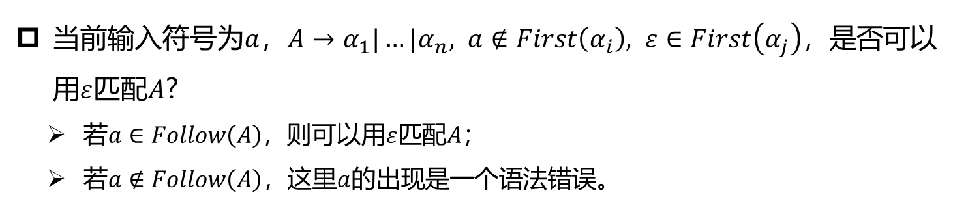
4.3.3 LL(1)分析条件
后继符号集
文法$G[S]$中，非终结符号$A$的后继终结符号集（后继符号集）
$Follow\left(A\right)=\{a|S\underset{⇒}{∗}…Aa…,a∈V_{T}\}$
特别地，若$S\underset{⇒}{∗}…A$，则$\#∈Follow\left(A\right)$
当前输入符号为$a$，$A→α_{1}|…|α_{n}, a∉First\left(α_{i}\right), ε∈First\left(α_{j}\right)$，是否可以用$ε$匹配$A$?
若$a∈Follow\left(A\right)$，则可以用$ε$匹配$A$；
若$a∉Follow\left(A\right)$，这里$a$的出现是一个语法错误。

Slide 30
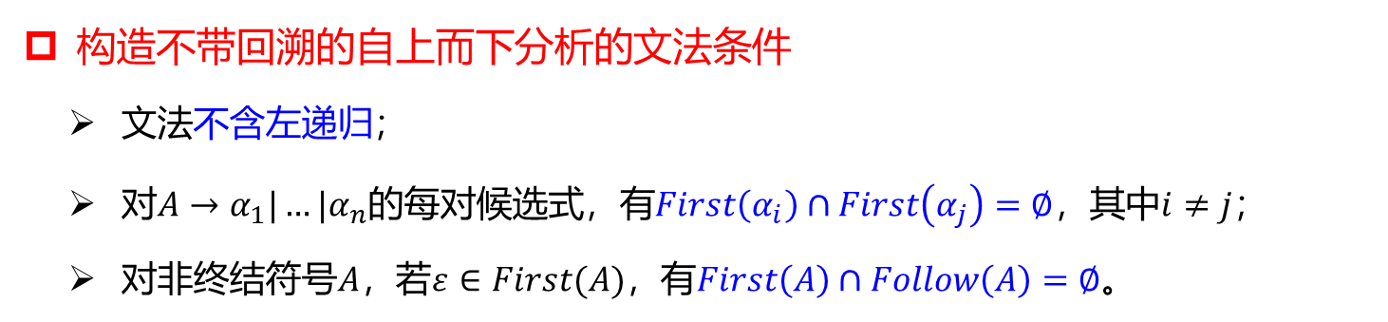
4.3.3 LL(1)分析条件
LL(1)分析条件
构造不带回溯的自上而下分析的文法条件
文法不含左递归；
对$A→α_{1}|…|α_{n}$的每对候选式，有$First\left(α_{i}\right)∩First\left(α_{j}\right)=∅$，其中$i≠j$；
对非终结符号$A$，若$ε∈First(A)$，有$First\left(A\right)∩Follow\left(A\right)=∅$。
满足以上条件的文法称为LL(1)文法
第一个L表示从左到右扫描输入串；
第二个L表示最左推导；
1表示分析时每一步只需向右查看一个符号。

Slide 31
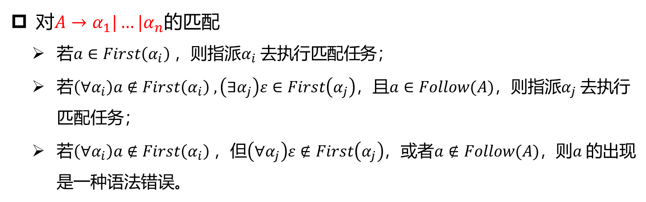

4.3.3 LL(1)分析条件
LL(1)分析条件
对$A→α_{1}|…|α_{n}$的匹配
若$a∈First\left(α_{i}\right)$，则指派$α_{i}$去执行匹配任务；
若$\left(∀α_{i}\right)a∉First\left(α_{i}\right) ,\left(∃α_{j}\right)ε∈First\left(α_{j}\right)$，且$a∈Follow(A)$，则指派$α_{j}$去执行匹配任务；
若$\left(∀α_{i}\right)a∉First\left(α_{i}\right)$，但$\left(∀α_{j}\right)ε∉First\left(α_{j}\right)$，或者$a∉Follow(A)$，则$a$的出现是一种语法错误。
如何构造$First(α)$？
如何构造$Follow(A)$？
如何根据当前输入符号$a$决定$A$的匹配式？

Slide 32
第四章 自上而下的语法分析
4.1 语法分析器的功能
4.2 自上而下分析面临的问题
4.3 LL(1)分析法
4.3.1 左递归的消除
4.3.2 消除回溯、提左公因子
4.3.3 LL(1)分析条件
4.3.4 LL(1)预测分析表的构造
4.3.5 LL(1)预测分析程序的工作过程
4.3.6 人工干预构造非LL(1)文法的LL(1)分析表

Slide 33
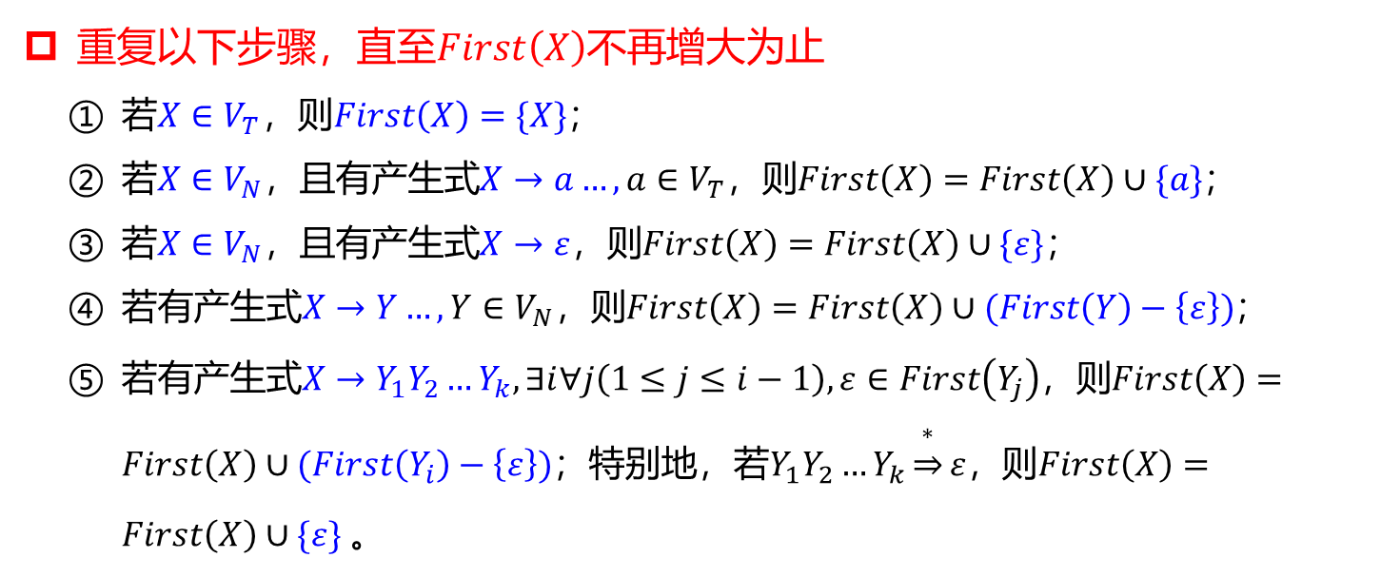
4.3.3 LL(1)分析条件
求$First(X)$
重复以下步骤，直至$First\left(X\right)$不再增大为止
若$X∈V_{T}$，则$First\left(X\right)=\{X\}$；
若$X∈V_{N}$，且有产生式$X→a…,a∈V_{T}$，则$First\left(X\right)=First\left(X\right)∪\{a\}$；
若$X∈V_{N}$，且有产生式$X→ε$，则$First\left(X\right)=First\left(X\right)∪\{ε\}$；
若有产生式$X→Y…,Y∈V_{N}$，则$First\left(X\right)=First\left(X\right)∪(First\left(Y\right)−\left\{ε\right\})$；
若有产生式$X→Y_{1}Y_{2}…Y_{k},∃i∀j\left(1≤j≤i−1\right),ε∈First\left(Y_{j}\right)$，则$First\left(X\right)=First\left(X\right)∪(First\left(Y_{i}\right)−\left\{ε\right\})$；特别地，若$Y_{1}Y_{2}…Y_{k}\underset{⇒}{∗}ε$，则$First\left(X\right)=First\left(X\right)∪\{ε\}$。

Slide 34




























4.3.3 LL(1)分析条件
求$First(X)$
【例4.9】求$First(X)$
$$X→Y_{1}Y_{2}Y_{3}Y_{4}Y_{5}$$
$$First\left(X\right)=\{a,b,c,d,ε\}$$
$$X→Y_{1}Y_{2}Y_{3}Y_{4}Y_{5}$$
$$First\left(X\right)=\{\}$$
$$First\left(X\right)=\{a,b,d,ε\}$$
$$Y_{1}→a|ε$$
$$First\left(Y_{1}\right)=\{a,ε\}$$
$$Y_{1}→a|ε$$
$$First\left(Y_{1}\right)=\{\}$$
$$Y_{2}→bY_{3}|ε$$
$$First\left(Y_{2}\right)=\{b,ε\}$$
$$Y_{2}→bY_{3}|ε$$
$$First\left(Y_{2}\right)=\{\}$$
$$Y_{3}→Y_{4}Y_{5}|ε$$
$$Y_{3}→Y_{4}Y_{5}|ε$$
$$First\left(Y_{3}\right)=\{d,ε\}$$
$$First\left(Y_{3}\right)=\{\}$$
$$First\left(Y_{3}\right)=\{ε\}$$
$$First\left(Y_{3}\right)=\{c,d,ε\}$$
$$Y_{4}→Y_{5}c|ε$$
$$First\left(Y_{4}\right)=\{\}$$
$$Y_{4}→Y_{5}c|ε$$
$$First\left(Y_{4}\right)=\{ε\}$$
$$First\left(Y_{4}\right)=\{c,d,ε\}$$
$$Y_{5}→dY_{1}|ε$$
$$Y_{5}→dY_{1}|ε$$
$$First\left(Y_{5}\right)=\{\}$$
$$First\left(Y_{5}\right)=\{d,ε\}$$

Slide 35
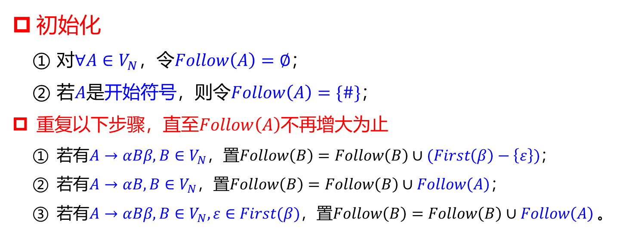
4.3.3 LL(1)分析条件
求$Follow (A)$
初始化
对$∀A∈V_{N}$，令$Follow\left(A\right)=∅$；
若$A$是开始符号，则令$Follow\left(A\right)=\{\#\}$；
重复以下步骤，直至$Follow\left(A\right)$不再增大为止
若有$A→αBβ,B∈V_{N}$，置$Follow\left(B\right)=Follow\left(B\right)∪(First\left(β\right)−\left\{ε\right\})$；
若有$A→αB,B∈V_{N}$，置$Follow\left(B\right)=Follow\left(B\right)∪Follow\left(A\right)$；
若有$A→αBβ,B∈V_{N},ε∈First(β)$，置$Follow\left(B\right)=Follow\left(B\right)∪Follow\left(A\right)$。

Slide 36




















































4.3.3 LL(1)分析条件
求$Follow (A)$
【例4.10】求文法$G\left[E\right]$的首符号集和后继符号集
$$E→TE′$$
$$E→TE′$$
$$First\left(E\right)=\{\}$$
$$First\left(TE′\right)=\{\}$$
$$First\left(E\right)=\{(,i\}$$
$$First\left(TE′\right)=\{(,i\}$$
$$E^{′}→+TE′|ε$$
$$E^{′}→+TE′|ε$$
$$First\left(E′\right)=\{\}$$
$$First\left(+TE′\right)=\{\}$$
$$First\left(ε\right)=\{\}$$
$$First\left(E′\right)=\{+,ε\}$$
$$First\left(+TE′\right)=\{+\}$$
$$First\left(ε\right)=\{ε\}$$
$$T→FT′$$
$$T→FT′$$
$$First\left(T\right)=\{\}$$
$$First\left(FT′\right)=\{\}$$
$$First\left(T\right)=\{(,i\}$$
$$First\left(FT′\right)=\{(,i\}$$
$$T^{′}→∗FT′|ε$$
$$First\left(T′\right)=\{∗,ε\}$$
$$First\left(∗FT′\right)=\{∗\}$$
$$First\left(ε\right)=\{ε\}$$
$$T^{′}→∗FT′|ε$$
$$First\left(T′\right)=\{\}$$
$$First\left(∗FT′\right)=\{\}$$
$$First\left(ε\right)=\{\}$$
$$F→\left(E\right)|i$$
$$First\left(F\right)=\{(,i\}$$
$$First\left((E)\right)=\{(\}$$
$$First\left(i\right)=\{i\}$$
$$F→\left(E\right)|i$$
$$First\left(F\right)=\{\}$$
$$First\left((E)\right)=\{\}$$
$$First\left(i\right)=\{\}$$
$$Follow\left(E\right)=\{\#\}$$
$$Follow\left(E\right)=\{\#,)\}$$
$$Follow\left(E′\right)=\{\#\}$$
$$Follow\left(E′\right)=\{\}$$
$$Follow\left(E′\right)=\{\#,)\}$$
$$Follow\left(T\right)=\{+,\#,)\}$$
$$Follow\left(T\right)=\{+,\#\}$$
$$Follow\left(T\right)=\{+\}$$
$$Follow\left(T\right)=\{\}$$
$$Follow\left(T′\right)=\{+,\#\}$$
$$Follow\left(T′\right)=\{+,\#,)\}$$
$$Follow\left(T′\right)=\{\}$$
$$Follow\left(F\right)=\{∗,+,\#\}$$
$$Follow\left(F\right)=\{∗\}$$
$$Follow\left(F\right)=\{\}$$
$$Follow\left(F\right)=\{∗,+,\#,)\}$$

Slide 37
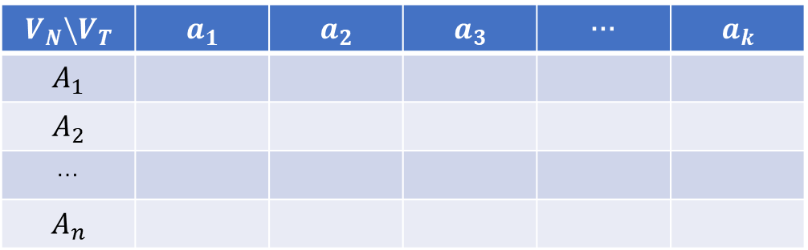
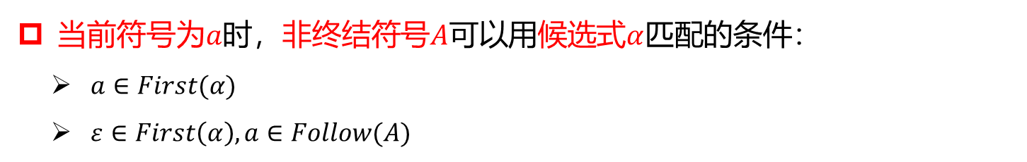
4.3.3 LL(1)分析条件
构造LL(1)分析表$M[A,a]$
当前符号为$a$时，非终结符号$A$可以用候选式$α$匹配的条件：
$a∈First(α)$
$ε∈First\left(α\right),a∈Follow(A)$
$$V_{N}\backslash V_{T}$$ | $$a_{1}$$ | $$a_{2}$$ | $$a_{3}$$ | … | $$a_{k}$$
$$A_{1}$$
$$A_{2}$$
…
$$A_{n}$$

Slide 38
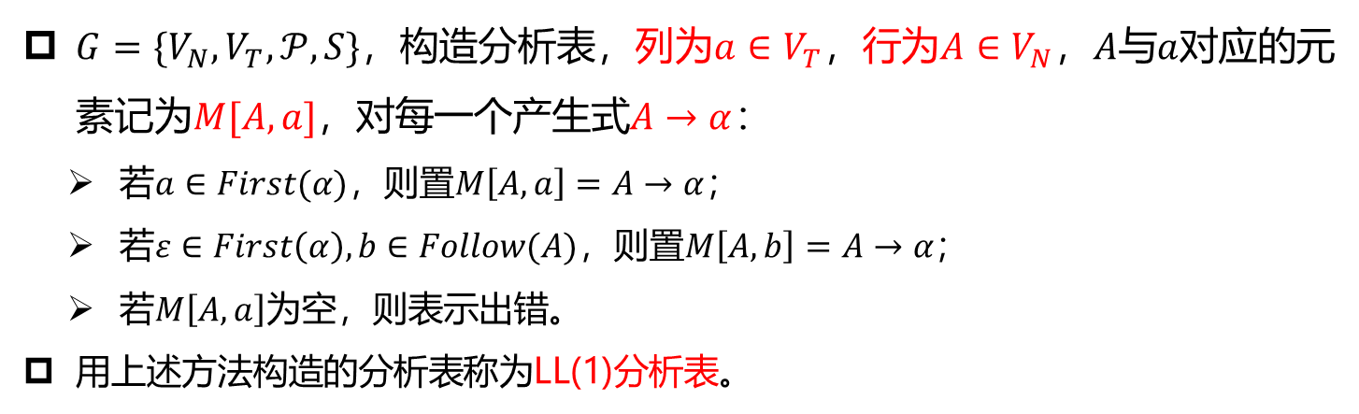
4.3.3 LL(1)分析条件
构造LL(1)分析表$M[A,a]$
$G=\{V_{N},V_{T},𝒫,S\}$，构造分析表，列为$a∈V_{T}$，行为$A∈V_{N}$，$A$与$a$对应的元素记为$M[A,a]$，对每一个产生式$A→α$：
若$a∈First(α)$，则置$M\left[A,a\right]=A→α$；
若$ε∈First\left(α\right),b∈Follow(A)$，则置$M\left[A,b\right]=A→α$；
若$M\left[A,a\right]$为空，则表示出错。
用上述方法构造的分析表称为LL(1)分析表。

Slide 39




















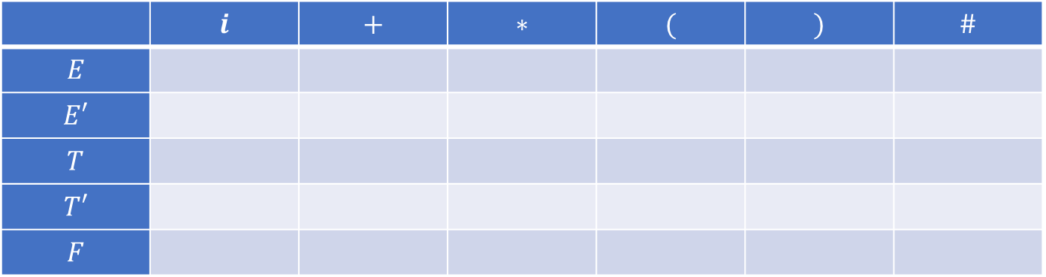


























4.3.3 LL(1)分析条件
构造LL(1)分析表$M[A,a]$
【例4.11】构造文法$G\left[E\right]$的LL(1)分析表
$$E→TE′$$
$$First\left(TE′\right)=\{(,i\}$$
$$E→TE′$$
$$First\left(TE′\right)=\{(,i\}$$
$$Follow\left(E\right)=\{\#,)\}$$
$$E^{′}→+TE′|ε$$
$$First\left(+TE′\right)=\{+\}$$
$$Follow\left(E′\right)=\{\#,)\}$$
$$E^{′}→+TE′|ε$$
$$First\left(+TE′\right)=\{+\}$$
$$First\left(ε\right)=\{ε\}$$
$$Follow\left(E′\right)=\{\#,)\}$$
$$First\left(ε\right)=\{ε\}$$
$$T→FT′$$
$$First\left(FT′\right)=\{(,i\}$$
$$T→FT′$$
$$First\left(FT′\right)=\{(,i\}$$
$$Follow\left(T\right)=\{+,\#,)\}$$
$$T^{′}→∗FT′|ε$$
$$First\left(∗FT′\right)=\{∗\}$$
$$T^{′}→∗FT′|ε$$
$$First\left(∗FT′\right)=\{∗\}$$
$$First\left(ε\right)=\{ε\}$$
$$Follow\left(T′\right)=\{+,\#,)\}$$
$$First\left(ε\right)=\{ε\}$$
$$Follow\left(T′\right)=\{+,\#,)\}$$
$$F→\left(E\right)|i$$
$$First\left((E)\right)=\{(\}$$
$$First\left(i\right)=\{i\}$$
$$F→\left(E\right)|i$$
$$First\left((E)\right)=\{(\}$$
$$First\left(i\right)=\{i\}$$
$$Follow\left(F\right)=\{∗,+,\#,)\}$$
 | $$i$$ | $$+$$ | $$∗$$ | $$($$ | $$)$$ | $$\#$$
$$E$$
$$E′$$
$$T$$
$$T′$$
$$F$$
$$E→TE′$$
$$E→TE′$$
$$E^{′}→+TE′$$
$$E′→ε$$
$$E′→ε$$
$$T→FT′$$
$$T→FT′$$
$$T′→ε$$
$$T^{′}→∗FT′$$
$$T′→ε$$
$$T′→ε$$
$$F→i$$
$$F→(E)$$

Slide 40
第四章 自上而下的语法分析
4.1 语法分析器的功能
4.2 自上而下分析面临的问题
4.3 LL(1)分析法
4.3.1 左递归的消除
4.3.2 消除回溯、提左公因子
4.3.3 LL(1)分析条件
4.3.4 LL(1)预测分析表的构造
4.3.5 LL(1)预测分析程序的工作过程
4.3.6 人工干预构造非LL(1)文法的LL(1)分析表

Slide 41
4.3.5 LL(1)预测分析程序的工作过程
4.3.5 LL(1)预测分析程序的工作过程
输入串
…… a …… #
’#’表示输入串的结束
X
…
…
#
总控程序
输出
文法符号栈
Stack
总控程序总是根据栈顶符号X和当前符号a，通过查表M确定下一步动作。
预测分析表M
初始时压入’#’及开始符号

Slide 42
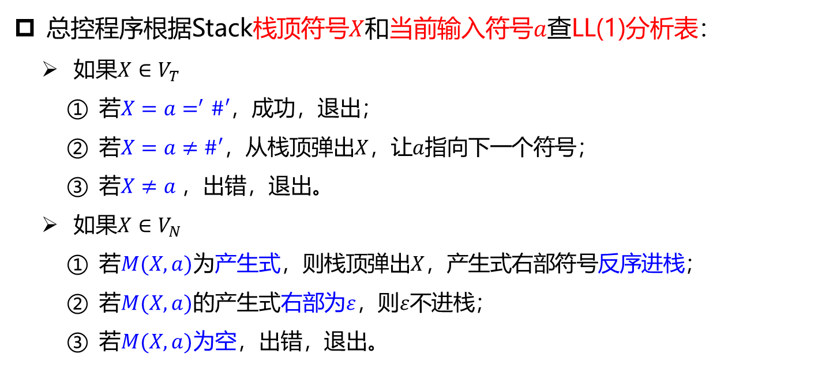
4.3.5 LL(1)预测分析程序的工作过程
4.3.5 LL(1)预测分析程序的工作过程
总控程序根据Stack栈顶符号$X$和当前输入符号$a$查LL(1)分析表：
如果$X∈V_{T}$
若$X=a=^{′}\#′$，成功，退出；
若$X=a≠\#′$，从栈顶弹出$X$，让$a$指向下一个符号；
若$X≠a$，出错，退出。
如果$X∈V_{N}$
若$M(X,a)$为产生式，则栈顶弹出$X$，产生式右部符号反序进栈；
若$M(X,a)$的产生式右部为$ε$，则$ε$不进栈；
若$M(X,a)$为空，出错，退出。

Slide 43































































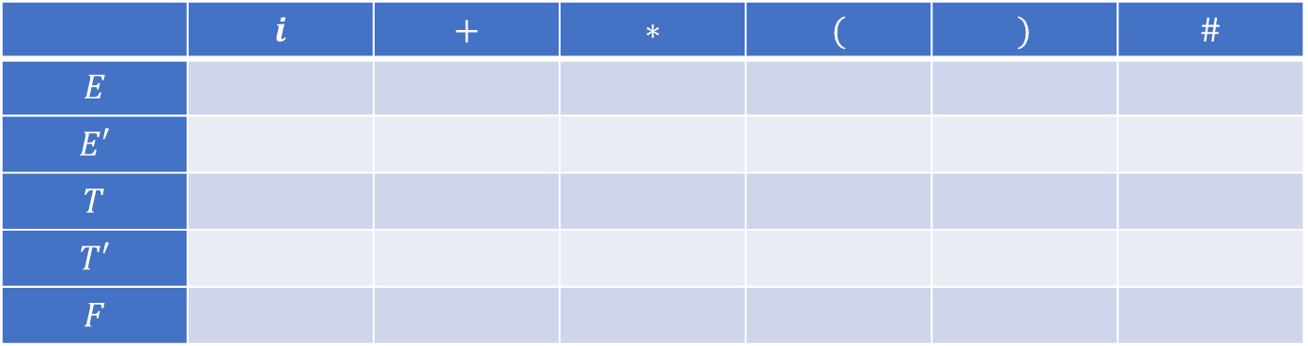















4.3.5 LL(1)预测分析程序的工作过程
【例4.12】分析符号串：$i∗\left(i+i\right)+i$
 | $$i$$ | $$+$$ | $$∗$$ | $$($$ | $$)$$ | $$\#$$
$$E$$
$$E′$$
$$T$$
$$T′$$
$$F$$
$$E→TE′$$
$$E→TE′$$
$$E→TE′$$
$$E′→ε$$
$$E′→ε$$
$$E^{′}→+TE′$$
$$E′→ε$$
$$E^{′}→+TE′$$
$$T→FT′$$
$$T→FT′$$
$$T→FT′$$
$$T′→ε$$
$$T^{′}→∗FT′$$
$$T′→ε$$
$$T′→ε$$
$$T′→ε$$
$$T^{′}→∗FT′$$
$$T′→ε$$
$$F→i$$
$$F→(E)$$
$$F→i$$
$$F→(E)$$
序号
文法符号栈
输入串
所用产生式
序号
文法符号栈
输入串
所用产生式
1
$$\#E$$
$$i∗\left(i+i\right)+i\#$$
12
$$\#E^{′}T^{′})E′T′i$$
$$i+i )+i\#$$
$$F→i$$
2
$$\#E^{′}T$$
$$i∗\left(i+i\right)+i\#$$
$$E→TE′$$
13
$$\#E^{′}T^{′})E′T′$$
$$+i )+i\#$$
3
$$\#E^{′}T^{′}F$$
$$i∗\left(i+i\right)+i\#$$
$$T→FT′$$
14
$$\#E^{′}T^{′})E′$$
$$+i )+i\#$$
$$T′→ε$$
4
$$\#E^{′}T^{′}i$$
$$i∗\left(i+i\right)+i\#$$
$$F→i$$
15
$$\#E^{′}T^{′})E′T+$$
$$+i )+i\#$$
$$E^{′}→+TE′$$
5
$$\#E^{′}T^{′}$$
$$∗\left(i+i\right)+i\#$$
16
$$\#E^{′}T^{′})E′T$$
$$i )+i\#$$
6
$$\#E^{′}T^{′}F∗$$
$$∗\left(i+i\right)+i\#$$
$$T^{′}→∗FT′$$
17
$$\#E^{′}T^{′})E′T′F$$
$$i )+i\#$$
$$T→FT′$$
7
$$\#E^{′}T^{′}F$$
$$\left(i+i\right)+i\#$$
18
$$\#E^{′}T^{′})E′T′i$$
$$i )+i\#$$
$$F→i$$
8
$$\#E^{′}T^{′})E($$
$$\left(i+i\right)+i\#$$
$$F→(E)$$
19
$$\#E^{′}T^{′})E′T′$$
$$)+i\#$$
9
$$\#E^{′}T^{′})E$$
$$i+i )+i\#$$
20
$$\#E^{′}T^{′})E′$$
$$)+i\#$$
$$T′→ε$$
10
$$\#E^{′}T^{′})E′T$$
$$i+i )+i\#$$
$$E→TE′$$
21
$$\#E^{′}T^{′})$$
$$)+i\#$$
$$E′→ε$$
11
$$\#E^{′}T^{′})E′T′F$$
$$i+i )+i\#$$
$$T→FT′$$
22
$$\#E^{′}T^{′}$$
$$+i\#$$

Slide 44






























4.3.5 LL(1)预测分析程序的工作过程
【例4.12】分析符号串：$i∗\left(i+i\right)+i$
 | $$i$$ | $$+$$ | $$∗$$ | $$($$ | $$)$$ | $$\#$$
$$E$$
$$E′$$
$$T$$
$$T′$$
$$F$$
$$E→TE′$$
$$E→TE′$$
$$E′→ε$$
$$E′→ε$$
$$E^{′}→+TE′$$
$$E′→ε$$
$$E^{′}→+TE′$$
$$T→FT′$$
$$T→FT′$$
$$T→FT′$$
$$T′→ε$$
$$T^{′}→∗FT′$$
$$T′→ε$$
$$T′→ε$$
$$T′→ε$$
$$T′→ε$$
$$F→i$$
$$F→(E)$$
$$F→i$$
序号
文法符号栈
输入串
所用产生式
22
$$\#E^{′}T^{′}$$
$$+i\#$$
23
$$\#E^{′}$$
$$+i\#$$
$$T′→ε$$
24
$$\#E^{′}T+$$
$$+i\#$$
$$E^{′}→+TE′$$
25
$$\#E^{′}T$$
$$i\#$$
26
$$\#E^{′}T^{′}F$$
$$i\#$$
$$T→FT′$$
27
$$\#E^{′}T^{′}i$$
$$i\#$$
$$F→i$$
28
$$\#E^{′}T^{′}$$
$$\#$$
29
$$\#E^{′}$$
$$\#$$
$$T′→ε$$
30
$$\#$$
$$\#$$
$$E′→ε$$
31
$$\#$$
$$\#$$
Success

Slide 45
第四章 自上而下的语法分析
4.1 语法分析器的功能
4.2 自上而下分析面临的问题
4.3 LL(1)分析法
4.3.1 左递归的消除
4.3.2 消除回溯、提左公因子
4.3.3 LL(1)分析条件
4.3.4 LL(1)预测分析表的构造
4.3.5 LL(1)预测分析程序的工作过程
4.3.6 人工干预构造非LL(1)文法的LL(1)分析表

Slide 46

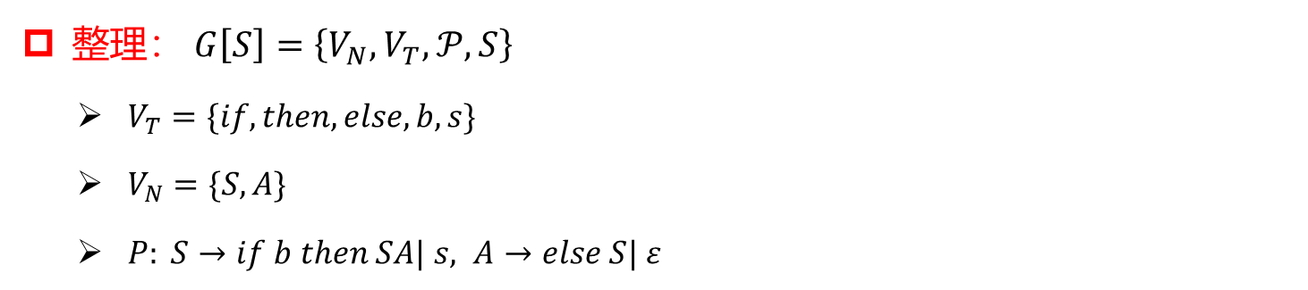

4.3.6 人工干预构造非LL(1)文法的LL(1)分析表
4.3.6 人工干预构造非LL(1)文法的LL(1)分析表
$【$例4.7】提取文法$G[S]$的左公因子
$$S→if B then S else S| if B then S$$
$【$解】$S→if B then SA$
$$A→else S| ε$$
整理： $G\left[S\right]=\left\{{V_{N},V}_{T},𝒫, S\right\}$
$V_{T}=\{if,then,else,b,s\}$
$V_{N}=\{S,A\}$
$P: S→if b then SA| s, A→else S| ε$

Slide 47




















4.3.6 人工干预构造非LL(1)文法的LL(1)分析表
4.3.6 人工干预构造非LL(1)文法的LL(1)分析表
【例4.13】$G\left[S\right]:S→if b then SA| s, A→else S| ε，$构造LL(1)分析表
$$S→if b then SA| s$$
$$First\left(S\right)=\{if,s\}$$
$$S→if b then SA| s$$
$$First\left(S\right)=\{\}$$
$$First\left(if b then SA\right)=\{if\}$$
$$First\left(s\right)=\{s\}$$
$$A→else S| ε$$
$$First\left(if b then SA\right)=\{\}$$
$$First\left(s\right)=\{\}$$
$$A→else S| ε$$
$$First\left(A\right)=\{\}$$
$$First\left(A\right)=\{else,ε\}$$
$$First\left(else S\right)=\{\}$$
$$First\left(ε\right)=\{\}$$
$$First\left(else S\right)=\{else\}$$
$$First\left(ε\right)=\{ε\}$$
$$Follow\left(S\right)=\{\#\}$$
$$Follow\left(S\right)=\{\#,else\}$$
$$Follow\left(A\right)=\{\#,else\}$$
$$Follow\left(A\right)=\{\}$$

Slide 48
















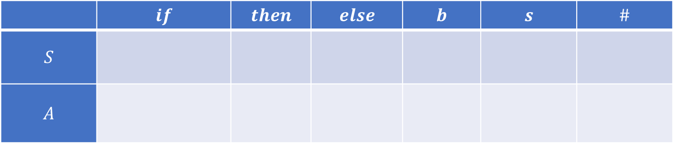

4.3.6 人工干预构造非LL(1)文法的LL(1)分析表
4.3.6 人工干预构造非LL(1)文法的LL(1)分析表
【例4.13】$G\left[S\right]:S→if b then SA| s, A→else S| ε，$构造LL(1)分析表
$$S→if b then SA| s$$
$$S→if b then SA| s$$
$$First\left(if b then SA\right)=\{if\}$$
$$First\left(s\right)=\{s\}$$
$$First\left(if b then SA\right)=\{if\}$$
$$First\left(s\right)=\{s\}$$
$$A→else S| ε$$
$$A→else S| ε$$
$$First\left(else S\right)=\{else\}$$
$$First\left(ε\right)=\{ε\}$$
$$First\left(else S\right)=\{else\}$$
$$First\left(ε\right)=\{ε\}$$
$$Follow\left(S\right)=\{\#,else\}$$
$$Follow\left(A\right)=\{\#,else\}$$
$$Follow\left(A\right)=\{\#,else\}$$
 | $$if$$ | $$then$$ | $$else$$ | $$b$$ | $$s$$ | $$\#$$
$$S$$
$$A$$
$$S→if b then SA$$
$$S→s$$
$$A→else S$$
$$A→else S$$
$$A→ε$$
$$A→ε$$

Slide 49




















4.3.6 人工干预构造非LL(1)文法的LL(1)分析表
4.3.6 人工干预构造非LL(1)文法的LL(1)分析表
【例4.14】$分析$句子：$if b then if b then s else s$
 | $$if$$ | $$then$$ | $$else$$ | $$b$$ | $$s$$ | $$\#$$
$$S$$
$$A$$
$$S→if b then SA$$
$$S→s$$
$$S→if b then SA$$
$$A→else S$$
$$A→ε$$
$$A→ε$$
序号
文法符号栈
输入串
所用产生式
1
$$\#S$$
$$if b then if b then s else s\#$$
2
$$\#AS then b if$$
$$if b then if b then s else s\#$$
$$S→if b then SA$$
3
$$\#AS then b$$
$$b then if b then s else s\#$$
4
$$\#AS then$$
$$then if b then s else s\#$$
5
$$\#AS$$
$$if b then s else s\#$$
6
$$\#AAS then b if$$
$$if b then s else s\#$$
$$S→if b then SA$$
7
$$\#AAS then b$$
$$b then s else s\#$$
8
$$\#AAS then$$
$$then s else s\#$$
9
$$\#AAS$$
$$s else s\#$$

Slide 50















4.3.6 人工干预构造非LL(1)文法的LL(1)分析表
4.3.6 人工干预构造非LL(1)文法的LL(1)分析表
【例4.14】$分析$句子：$if b then if b then s else s$
 | $$if$$ | $$then$$ | $$else$$ | $$b$$ | $$s$$ | $$\#$$
$$S$$
$$A$$
$$S→if b then SA$$
$$S→s$$
$$S→s$$
$$A→else S$$
$$A→else S$$
$$A→ε$$
$$A→ε$$
$$A→ε$$
序号
文法符号栈
输入串
所用产生式
9
$$\#AAS$$
$$s else s\#$$
10
$$\#AAs$$
$$s else s\#$$
$$S→s$$
11
$$\#AA$$
$$else s\#$$
12
$$\#AS else$$
$$else s\#$$
$$A→else S$$
13
$$\#AS$$
$$s\#$$
14
$$\#As$$
$$s\#$$
$$S→s$$
15
$$\#A$$
$$\#$$
16
$$\#$$
$$\#$$
17
$$\#$$
$$\#$$
Success

Slide 51





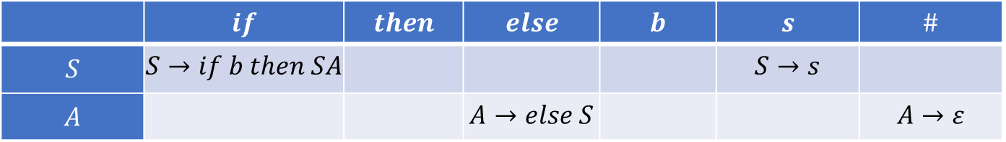

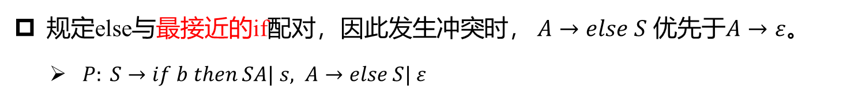
4.3.6 人工干预构造非LL(1)文法的LL(1)分析表
4.3.6 人工干预构造非LL(1)文法的LL(1)分析表
 | $$if$$ | $$then$$ | $$else$$ | $$b$$ | $$s$$ | $$\#$$
$$S$$
$$A$$
$$S→if b then SA$$
$$S→s$$
$$A→else S$$
$$A→ε$$
$$A→ε$$
规定else与最接近的if配对，因此发生冲突时， $A→else S$优先于$A→ε$。
$P: S→if b then SA| s, A→else S| ε$
推广：当一个候选式是另外一个候选式的前缀时，规定较长的候选式优先
 | $$if$$ | $$then$$ | $$else$$ | $$b$$ | $$s$$ | $$\#$$
$$S$$ | $$S→if b then SA$$ |  |  |  | $$S→s$$
$$A$$ |  |  | $$A→else S$$ |  |  | $$A→ε$$

Slide 52
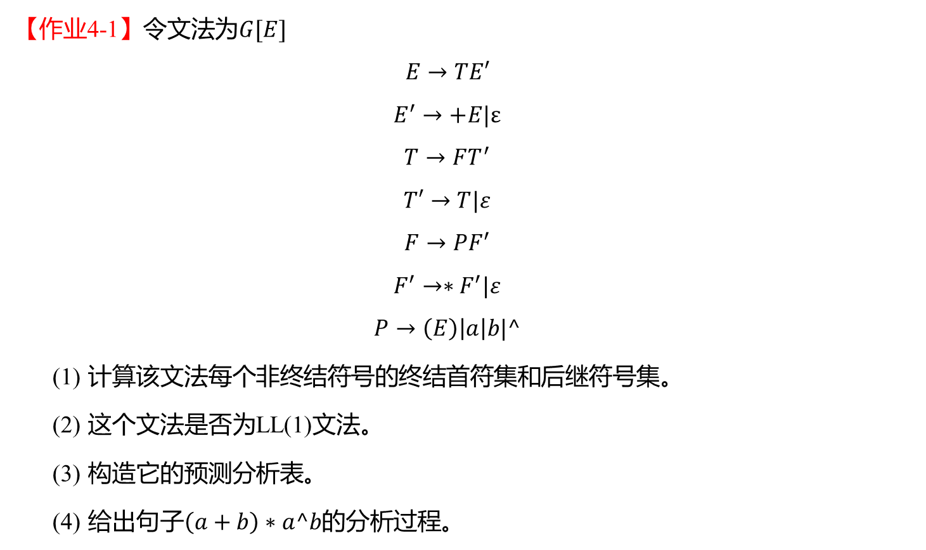
第四章 自上而下的语法分析
第四章作业
【作业4-1】令文法为$G[E]$
$$E→TE′$$
$$E^{′}→+E|ε$$
$$T→FT^{′}$$
$$T′→T|ε$$
$$F→PF^{′}$$
$$F^{′}→∗F^{′}|ε$$
$$P→\left(E\right)\left|a\right|b|^$$
计算该文法每个非终结符号的终结首符集和后继符号集。
这个文法是否为LL(1)文法。
构造它的预测分析表。
给出句子$\left(a+b\right)∗a^b$的分析过程。

Slide 53
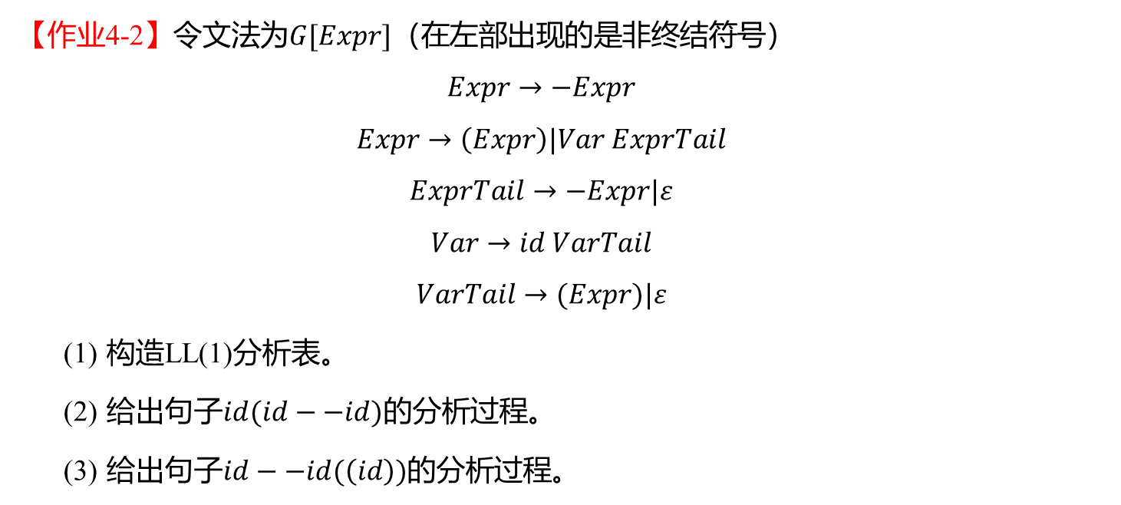
第四章 自上而下的语法分析
第四章作业
【作业4-2】令文法为$G[Expr]（$在左部出现的是非终结符号）
$$Expr→−Expr$$
$$Expr→\left(Expr\right)|Var ExprTail$$
$$ExprTail→−Expr|ε$$
$$Var→id VarTail$$
$$VarTail→(Expr)|ε$$
构造LL(1)分析表。
给出句子$id(id−−id)$的分析过程。
给出句子$id−−id(\left(id\right))$的分析过程。

Slide 54
The End 谢谢
第四章 自上而下的语法分析
授课教师
手机
邮箱
：郑艳伟
：18614002860（微信同号）
：zhengyw@sdu.edu.cn

